Slide 1

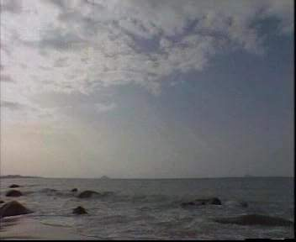
在大海中永生

Slide 2
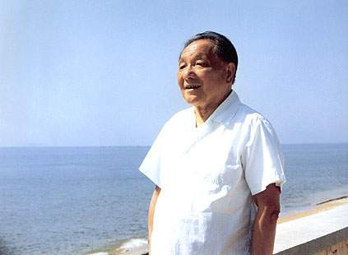
邓小平爷爷

Slide 3
一读课文
要求：
读准字音（给不认识的字注音）
读通课文（用“∕”标出长句的停顿）
概括主要内容（用文中语句或自己的话讲述）

Slide 4
阅读妙招
不动笔墨不读书。
读书四到：眼到，口到，心到，笔到。
读书贵有疑：
小疑则小进，大疑则大进。

Slide 5
我来读
永生 辽阔 衷心 爱戴 崭新
篇章 盘旋 无垠 呜咽 痛悼
澳门 香港 台湾 属于 海疆
奔腾不息 水天一色
波翻浪涌 震撼人心

Slide 6
我来读
一位以自己的一生带领人民书写中华民族崭新历史的伟人
机舱里安放着全党、全军和各族人民衷心爱戴的邓小平爷爷的骨灰。
奔腾不息的浪花会把他的骨灰送往祖国的万里边疆。

Slide 7
我来读
一位以自己的一生∕带领人民∕书写中华民族崭新历史的∕伟
机舱里安放着∕全党、全军和全国各族人民∕衷心爱戴的邓小平爷爷的骨灰。
奔腾不息的浪花∕会把他的骨灰∕送往祖国的万里边疆。

Slide 8
我来说
课文记述了一件什么事？写作目的又是什么？
本文记叙了历史伟人邓小平的骨灰撒放大海的动人情景。
讴歌了伟人的丰功伟绩，表达了人民对伟人的深深怀念之情。

Slide 9
我还想说说
读了课文后，
我收获啦！
我还有问题！
凡事都需用心，
只要用心，总会得到。
——老师赠

Slide 10
感悟课文
用心去感受，展开想象的
翅膀，飞入课文吧！

Slide 11
感悟课文
本文是一篇通讯。通讯也是记叙文，真实，生动。
课文按照什么顺序记叙的？
事情发展的顺序

Slide 12
感悟课文
根据提示给课文分段
飞向大海
撒向大海
在大海中永生

Slide 13
感悟课文
伟人离去，人们心情如何？
悲痛不舍
朗读时语速要徐缓，语音要低沉。

Slide 14
我能行
试着朗读课文
描红、临写

Slide 15
在大海中永生

